Slide 1
LA BAIE DE STOCKAGE
EMMA FOLAIN – CLÉO HUET

Slide 2
DÉFINITION
Équipement de sauvegarde de données informatiques.
Une baie est un meuble constitué de tiroirs destiné à accueillir des équipements électroniques.
La taille varie en fonction des données à stocker.

Slide 3
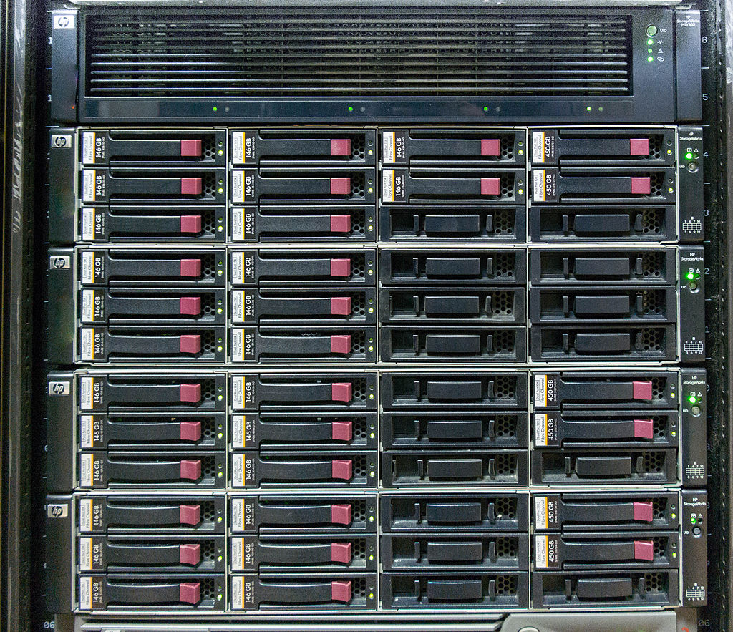
COMPOSANTS
Jusqu’à plusieurs milliers de disques durs.
Les contrôleurs pilotent les disques.
Le processeur : le cœur du système.
Exemple de l’intérieur d’une baie avec un contrôleur en haut et quatre rangées de disques durs.

Slide 4
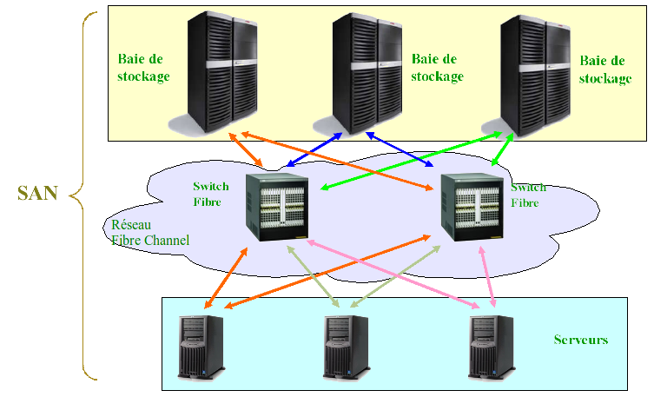
COMPOSANTS
Les données circulent via des bus.
Des Switches relient les baies aux serveurs externes.
> c’est le réseau SAN
Schéma du réseau SAN

Slide 5
UTILISATEURS
Petites et grandes entreprises
Data Centers (centres géants de stockage de données)

Slide 6
CONCLUSION
Avantages :
Efficace
Fiable
Compact
Modulable
Inconvénients :
Énergivore
Doit être climatisé
> préoccupation environnementale

Slide 7
TEXTE À TRADUIRE
How Do Storage Arrays Work?
Storage arrays keep storage separate from servers using a collection of hard disk drives (HDDs) or solid-state drives (SSDs). In some cases, they use a combination of both so they can scale much more efficiently than the storage capacity of a collection of servers.
HDD storage arrays, or disk arrays, are commonly used in business environments for storage purposes and have excellent redundancy features to help protect data. For example, redundant arrays of independent disks (RAID) controllers are used to make copies of the same data across multiple hard disks. This protects the data from loss if one of the disks fails, as all the backup copies are still available.
An SSD storage array, also called a flash storage array, has the same basic storage array architecture as an HDD array but will operate much faster. However, HDDs are cheaper, so they’re sometimes used in combination.
Storage arrays are critical part to storage networks, allowing the storage functions of the network to be completely separated from the LAN or WAN connecting all the devices within an organization. Disk array storage separates the network transmission and connection functions from the data storage functions and allows stored data to be accessed by multiple servers at the same time. This means servers across a business can all access data from the same storage array.

Slide 8
GLOSSAIRE
TERME EN | CONCORDANT FR
Disk array/ Storage array | Baie de stockage
Server | Serveur
Hard disk drives (HDDs) | Disque dur (HDD)
Solid-state drives (SDDs) | Disque SSD
Storage capacity | Capacité de stockage
Redundancy | Redondance

Slide 9
TERME EN | CONCORDANT FR
Data | Donnée
Redundant Arrays of Independent Disks (RAID) controller | Contrôleur RAID
Backup copies | Copie de sauvegarde
Storage network | Réseau de stockage
LAN (Local Area Network) | Réseau local
WAN (Wide Area Network) | Réseau étendu

Slide 10
SOURCES
Dictionnaire pratique Informatique, Internet et nouvelles technologies de l’information et de la communication, Jacques Gualino. Gualino, 2006.
https://www.itpro.fr/une-baie-de-stockage-c-est-quoi/
https://www.over-blog.com/Baie_de_stockage_definition_et_utilites-1095203942-art272288.html
http://www-igm.univ-mlv.fr/~dr/XPOSE2008/cornilleau_sauvegarde_reseau_san_nas/4-solutions.html
https://www.lebigdata.fr/definition-data-center-centre-donnees
https://www.promosoft.fr/quel-est-le-role-du-switch-dans-un-reseau-informatique/

